Slide 1

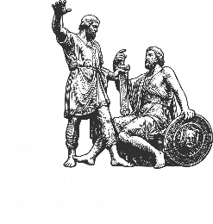








Цифровой наставник: ИИ-ассистенты для профессионального роста молодых педагогов и поддержки родителей
ИИ-ЛАБОРАТОРИЯ НАСТАВНИЧЕСКИХ ПРАКТИК
Целевая аудитория: руководители учреждений общего и дополнительного образования,
учителя-предметники, преподаватели, молодые педагоги
Глухов Андрей Петрович, к. филос. н., доцент, директор НОЦ ЦДИИО ПИОП ИРПО ТГПУ
Площадка: ОГАОУ «Интеграция» · Исследования и разработки проводятся при финансовой поддержке гранта РНФ № 26-18-00832

Slide 2




АКТУАЛЬНОСТЬ
Экосистема «учитель — наставник — семья» на основе ИИ
Наставник физически не может быть рядом с каждым молодым педагогом в момент вопроса, а детский сад — проводить индивидуальную консультацию для каждой тревожной семьи. ИИ берёт на себя часть этой постоянной поддержки.
Дефицит наставнического времени
Тревога семьи при поступлении в сад
Наставничество «на одном человеке»
Один наставник не успевает системно сопровождать всех молодых коллег — а вопросы у них возникают ежедневно
Адаптация ребёнка и родителя требует постоянного контакта, а не разовой консультации на собрании
Практика наставничества часто держится на конкретном опытном специалисте, а не на воспроизводимой системе
ИИ-Лаборатория «Цифровой наставник» · НОЦ ЦДИИО ТГПУ
2

Slide 3


НАШ ПОДХОД
От технологического детерминизма — к педагогическим задачам
Все проекты НОЦ ЦДИИО начинаются с диагностики реальных «болевых точек» педагогов, администраторов, учеников и родителей — а не с демонстрации возможностей ИИ
Три вектора внедрения ИИ
Инклюзивный вектор
Ассистивный вектор
Стратегически-проективный вектор
ИИ как мост и адаптер
ИИ как поддержка и разгрузка педагога — фокус сегодняшней лаборатории
ИИ как навигатор и проектировщик будущего обучающихся
СЕГОДНЯШНИЙ ФОКУС
ИИ-Лаборатория «Цифровой наставник» · НОЦ ЦДИИО ТГПУ
3

Slide 4


ФОРМАТ СОТРУДНИЧЕСТВА
Как НОЦ работает с экспериментальными площадками
Партнёрство строится не как передача готового ИИ-решения, а как совместный итеративный процесс.
1
2
3
Диагностика
Дизайн под задачу
Развитие на данных
Предпроектная диагностика дефицитов молодых педагогов и тревог родителей — интервью и анкетирование
Сервис строится под конкретную ситуацию наставничества или адаптации, а не демонстрирует абстрактные возможности ИИ
Обратная связь педагогов, методистов и семей определяет, какие функции развивать дальше
Это и есть на практике реализация принципа AI Readiness (ИИ-готовности)
ИИ-Лаборатория «Цифровой наставник» · НОЦ ЦДИИО ТГПУ
4

Slide 5


ЭКСПЕРИМЕНТАЛЬНЫЕ ПЛОЩАДКИ
Четыре партнёра ассистивного вектора
Далее свой опыт применения ИИ-сервисов представят сами площадки — коротко напомним, о ком пойдёт речь.
СОШ № 53
г. Томска
Детский сад № 60
г. Северска
Дворец творчества
детей и молодёжи
Детский сад
«Северный парк»
Линейка «ИИ-Наставник»: поддержка адаптации и роста молодых педагогов
«ИИ-ассистент педагога»: автоматизация диагностики дефицитов (ИППР) в ДОУ
Также линейка ИППР — адаптация под педагогов дополнительного образования
«Школа молодого родителя»: мягкая адаптация семьи к детскому саду
ИИ-Лаборатория «Цифровой наставник» · НОЦ ЦДИИО ТГПУ
5

Slide 6

ПЛОЩАДКА КРУПНЫМ ПЛАНОМ · ДВОРЕЦ ТВОРЧЕСТВА
Что показала предиагностика в ДТДМ
Перед разработкой сервиса НОЦ провёл диагностику среди педагогов (N = 32) и методистов (N = 11) — те же принципы диагностики, что и в остальных кейсах лаборатории.
65,6%
84,4%
62,5%
34,4%
относятся к ИИ положительно
испытывают потребность в поддержке
готовы обратиться к чат-боту
доверят ИИ диагностике
«современный помощник», а не угроза
оперативной методической или организационной
если вопрос простой и типовой
но только при условии конфиденциальности
Опасения педагогов и методистов совпадают почти дословно. «Живое общение учителя и ученика должно оставаться — ИИ в качестве помощи» — сквозная тема открытых ответов педагогов. Среди методистов 54,5% уверены, что «живой методист всегда авторитетнее», и лишь 18,2% видят в этом серьёзный риск — но почти все согласны, что решение должно оставаться за человеком.
ИИ-Лаборатория «Цифровой наставник» · НОЦ ЦДИИО ТГПУ
6

Slide 7

ПРЕДВАРИТЕЛЬНЫЕ ВЫВОДЫ
Что уже можно сказать по итогам первого цикла
Решение всегда должно оставаться за человеком
Ценнее всего — то, что встроено в живое общение
Во всех четырёх кейсах педагоги, методисты и родители одинаково настаивают: ИИ предлагает варианты, но не подменяет наставника или специалиста
Инструменты внутри наставнической пары или диалога с семьёй приживаются лучше, чем отдельные «кабинеты» и порталы
Конфиденциальность — не опция, а условие доверия
Барьеры — инфраструктурные, а не мировоззренческие
Педагоги ДТДМ готовы доверить ИИ диагностику своих дефицитов только при гарантии, что результат не станет публичным
На первый план выходят доступ к интернету и устройствам, а не сопротивление самой идее ИИ-поддержки
Итоговые данные и детальные результаты представят сами площадки — СОШ № 53, детский сад № 60, ДТДМ и детский сад «Северный парк»
ИИ-Лаборатория «Цифровой наставник» · НОЦ ЦДИИО ТГПУ
7

Slide 8
РЕКОМЕНДАЦИИ И ПЕРСПЕКТИВЫ
От пилотов — к системной практике
Рекомендации
Перспективы
Гарантии конфиденциальности диагностики — базовое условие запуска в ДОУ и ДТДМ
Масштабирование «ИИ-Наставника» на другие школы региона
Облегчённые офлайн-версии ключевых инструментов для нестабильного интернета
Тиражирование модели ИППР на другие сады и учреждения допобразования
Интеграция сервисов с уже привычным документооборотом школы и сада
Тиражирование «Школы молодого родителя» по программе НОЦ
Сохранение живого контакта наставника и семьи как основного канала
Единая методика оценки психологического эффекта наставнических сервисов
ИИ-Лаборатория «Цифровой наставник» · НОЦ ЦДИИО ТГПУ
8

Slide 9
ДАЛЕЕ В ПРОГРАММЕ
Слово — экспериментальным площадкам
Каждая площадка представит собственный опыт использования ИИ-сервисов подробнее.
01
СОШ № 53 г. Томска
Линейка «ИИ-Наставник» для молодых педагогов
02
Детский сад № 60 г. Северска
«ИИ-ассистент педагога.
Конструктор индивидуальных образовательных маршрутов педагога»
03
Дворец творчества детей и молодёжи
«ИИ-ассистент педагога. Территория профессионального роста»
04
Детский сад «Северный парк»
«Школа молодого родителя»
ИИ-Лаборатория «Цифровой наставник» · НОЦ ЦДИИО ТГПУ
9

Slide 10









ПРИГЛАШЕНИЕ К СОТРУДНИЧЕСТВУ
Давайте обсудим ваши идеи!
Вместе выстраиваем систему наставничества
Методологическая поддержка
Связь с разработчиками
Помощь в оформлении заявок
от диагностики до оценки эффектов
и студенческими командами НОЦ
на гранты и конкурсы
Научно-образовательный центр цифровой дидактики и искусственного интеллекта в образовании (НОЦ ЦДИИО) ТГПУ
park.tspu.ru
glukhovap@tspu.ru
+7 (913) 107-09-02
НОЦ ЦДИИО ПИОП ИРПО ТГПУ

Slide 11
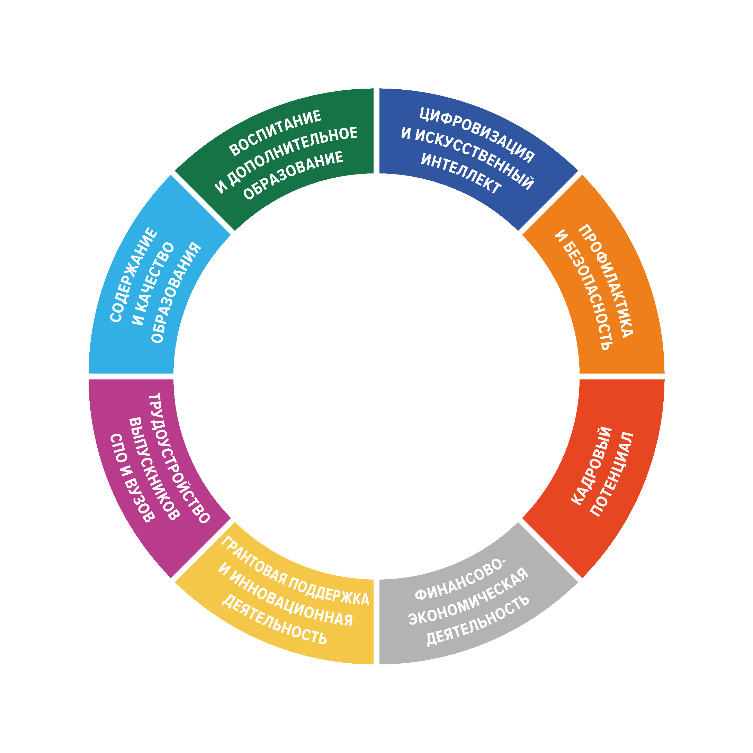



Глухов Андрей Петрович,
директор НОЦ ЦДИИО ПИОП ИРПО ТГПУ

